Slide 1
Əməliyyatdan sonrakı ağırlaşmalar
T.ü.f.d., assistent Mahir Gümrah oğlu Mahmudov
Dr.Nuranə Zahid qızı Süleymanova
ATU, I cərrahi xəstəliklər kafedrası

Slide 2
Tərifi
Əməliyyatdan sonrakı ağırlaşma - əməliyyatdan sonrakı gedişi dəyişdirən, əlavə müayinə və ya müalicə gərəkdirən arzuolunmaz hadisələrə deyilir.

Slide 3
Təsnifatı
Erkən ağırlaşmalar(ilk günlərdə meydana gələn)
- qanaxma
- anastomoz buraxması
- abdominal abses
- 12bb güdülünün buraxması və s.
Xroniki ağırlaşmalar və ya sindromlar(həftələr və ya aylar davam edən)
Üzvi ağırlaşmalar
- anastomoz daralması
- anastomoz xorası
- gətirici ilgək sindromu
- aparıcı ilgək sindromu
-reflüks qastrit
- öd daşı və s.
Funksional ağırlaşmalar
- dempinq sindromu
- diareya
- qastrostaz
- qida azlığı

Slide 4
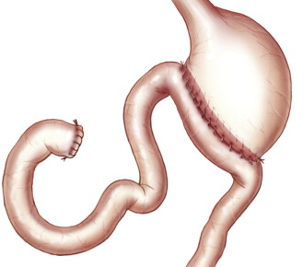
Erkən ağırlaşmalar
Onikibarmaq bağırsağın güdülünün buraxması
Vaqotomiya + antrumektomiya və Bilrot II əməliyyatından sonra bəzən rast gəlir
Duodenal möhtəviyyat qarın boşluğuna axır
Peritonit və abdominal sepsisə gətirə bilər

Slide 5
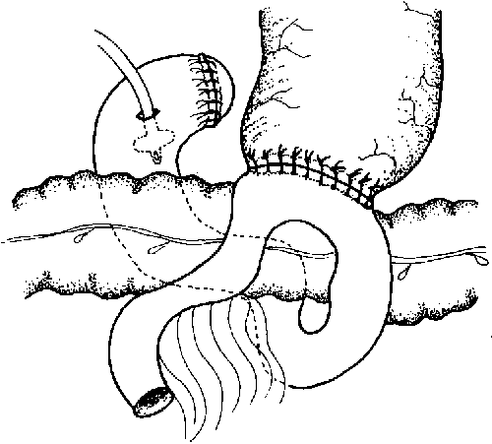
Erkən ağırlaşmalar
Onikibarmaq bağırsağın güdülünün buraxması
Müalicəsi operativdir:
    Borulu duodenostomiya
    Yığıntıların KT nəzarəti ilə punksiyası
    Peritonitin müalicəsi
Letallıq 10%

Slide 6
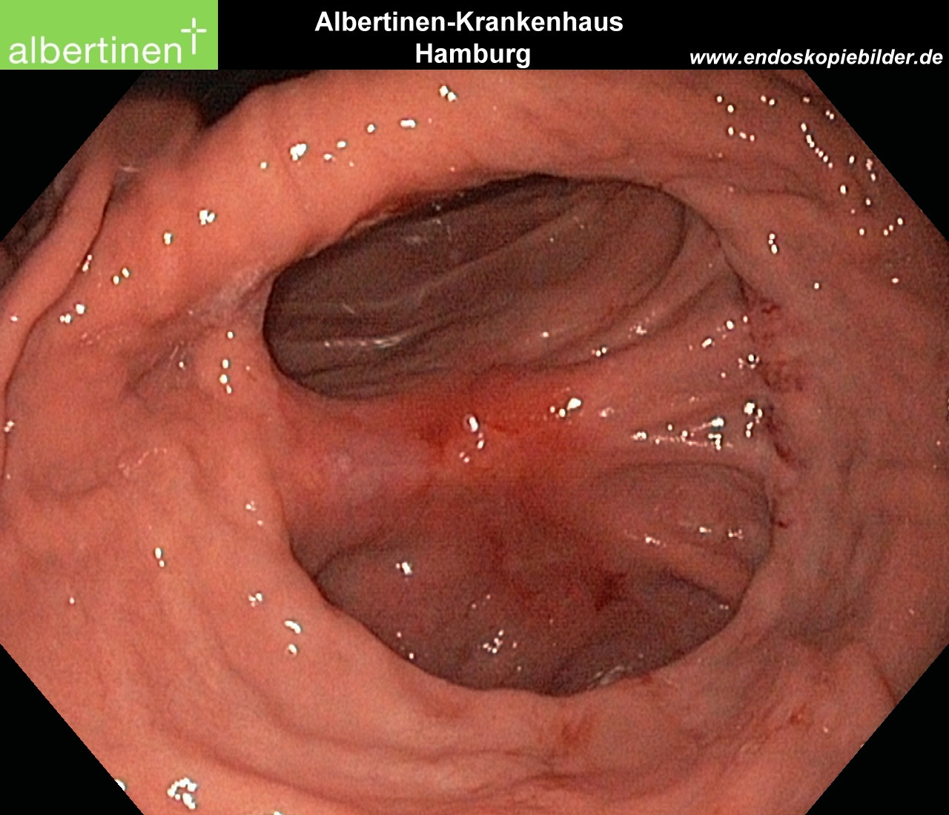
Anastomoz xorası
Mədə ilə bağırsaqlar arasında qoyulan anastomoz xəttində və ya bağırsaq ilgəyində meydana gələn peptik xoradır, ağırlaşma törətmə ehtimalı yüksəkdir.

Slide 7
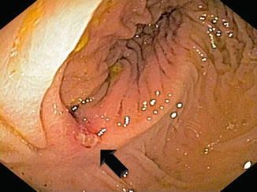
Etiopatogenezi
Yetərsiz rezeksiya
Vaqotomiyasız qastro-enteroanastomoz
Qastrinoma
Unudulmuş antrum
Mədə turşuluğunun artması

Slide 8
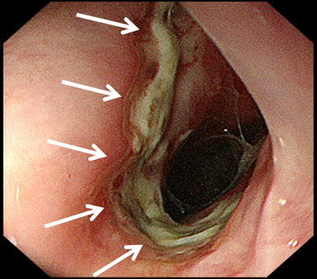
Gedişi və ağırlaşmaları
Digər peptik xoralar kimi anastomoz xoraları da ağırlaşmasız gedişli ola bilər və ya ağırlaşmalar törədə bilər:
perforasiya,
penetrasiya,
fistul,
stenoz,
qanaxma və digər.

Slide 9
Klinikası
Klinik olaraq anastomoz xoraları asimptomatik (endoskopiyada tapılar), simptomatik (ağrı) və ya ağırlaşma əlamətləri ilə biruzə verə bilər (qanaxma və digər).

Slide 10
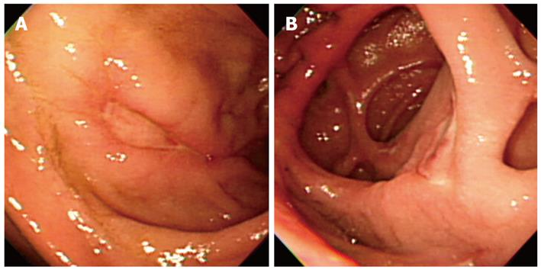
Diaqnostikası
Endoskopiya
KT
Qanda qastrin təyini
Vaqotomiyanın tamlığını yoxlama və s.

Slide 11
Müalicəsi
Səbəbin aradan qaldırılması
rezeksiyanın və ya vaqotomiyanın tamamlanması,
Ağırlaşmaların müalicəsi
qanaxmalarda konservativ-endoskopik müalicələr
perforasiyada örtmə və ya rezeksiya
Xora əleyhinə müalicələr
penetrasiya və fistullarda rezeksiya
qastrinomanın və ya antrumun çıxarılması və s.

Slide 12
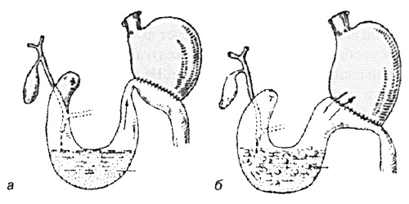
Gətirici və aparıcı ilgək sindromları
Mədə ilə anastomoz qoyulan ilgəyin gətirici və ya aparıcı qolunda baş verən mexaniki keçməzlikdir, əksər hallarda əlamətlər və ağırlaşmalar törədir.
Səbəbləri
  qatlanma
  bitişmələr
  daralmalar (birincili və ya ikincili)
  boğulmalar və s.

Slide 13
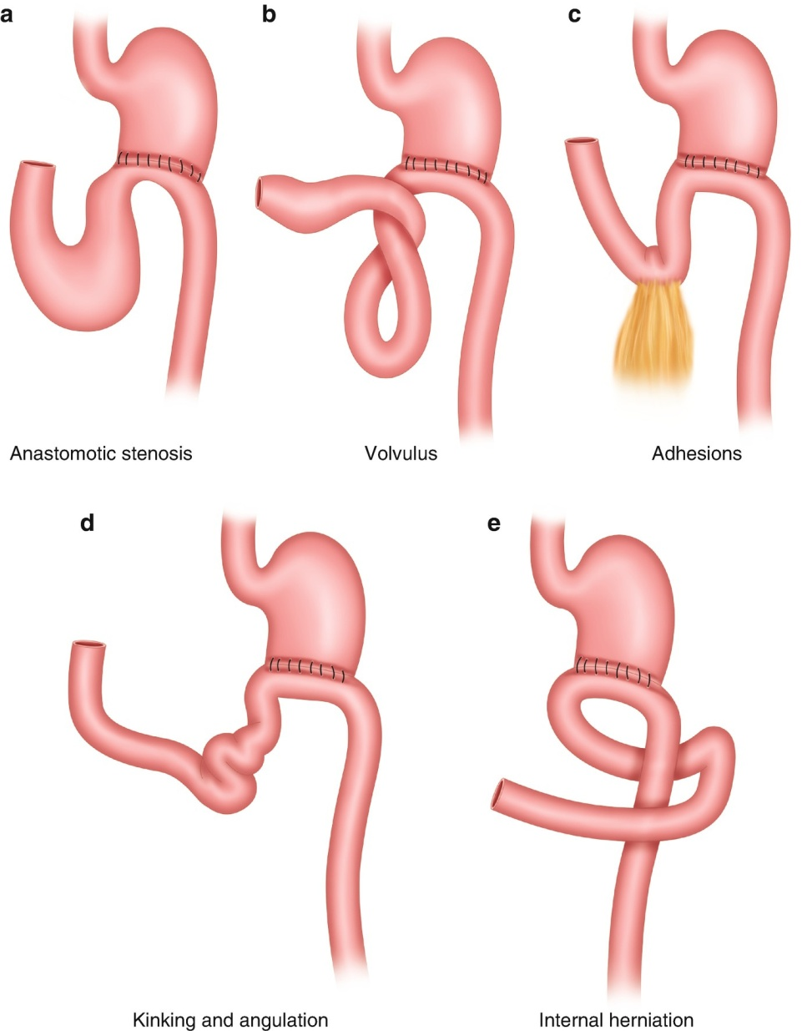
Gedişi və ağırlaşmaları
İlgəklərdə baş verən durğunluq və hipertenziya səbəb ola bilər
erkən dövrdə 12bb güdülünün buraxması
çoxsaylı qusma nəticəsində dehidratasiya
malnutrisiya

Slide 14
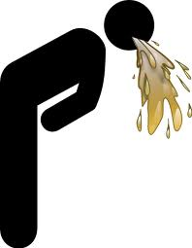
Klinikası
Sağ qabırğaaltı nahiyədə ağrı, qida qəbulundan sonra ağrının güclənməsi
Ürəkbulanma və epiqastral nahiyədə köp
Qəfləti çoxlu miqdarda ödlü qusma, rahatlıq verir
Aparıcı ilgək sindromunda ödlü möhtəviyyat və qida qalıqları ilə qusma
Təkrari qusmalar dehidratasiya, elektrolitlərin disbalansı və bədən çəkisinin azalmasına gətirir.

Slide 15
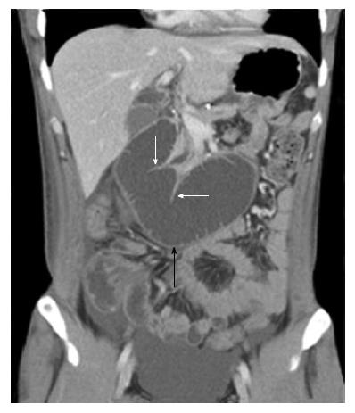
Diaqnostikası
KT
Endoskopiya
Diaqnostik əlamətləri
Anamnezdə qastro-enteroanastomoz əməliyyatı
Əməliyyatdan sonrakı erkən və ya gec dövrlərdə qusma
KT və endoskopiyada anastomoz nahiyyəsində maneə

Slide 16
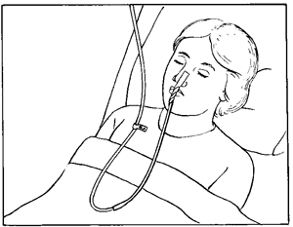
Müalicəsi
Konservativ müalicə (az effektivdir):
  Rehidratasiya və elektrolit disbalansının müalicəsi
  Nazointestinal zondla gətirici ilgəyin dekompressiyası
  Gətirici ilgəyin zondla yuyulması
  Normokinetiklərin təyini (domperidon)

Slide 17
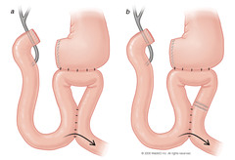
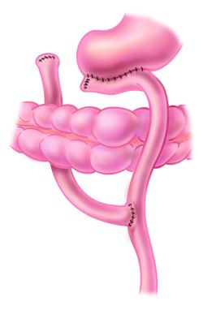
Müalicəsi
  Cərrahidir əməliyyatlar:
  Bitişmələrin kəsilməsi
  Anastomozun yenilənməsi
  Braun anastomozu (gətirici ilgək sindromunda)
  Bilrot II-nin Ru-Y anastomozuna çevrilməsi

Slide 18
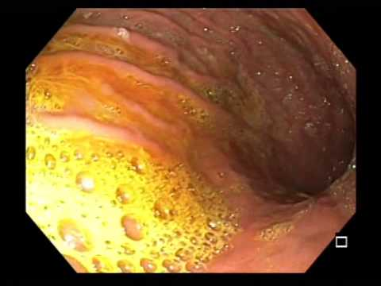
Reflüks qastrit
Qastroenteronastomozlardan sonra ödün mədəyə qayıtması nəticəsində baş verən qastritdir, əksər hallarda spontan olaraq keçib gedir, az hallarda isə davamlı olur.
Səbəbləri
Bilrot 1 və 2 əməliyyatları
Qastro-eneroanastomozlar
Vaqotomiya və piloroplastikalar
Aparıcı ilgək sindromu və s.

Slide 19
Patogenezi və gedişi
Pilorik sfinkterin olmaması və ya funksiyasının pozulması
12bb möhtəviyyatının və tərkibindəki öd turşularının mədəyə keçməsi
Mədənin selikli qişasını zədələnməsi
Yüngül gedişli
Ağır gedişli

Slide 20
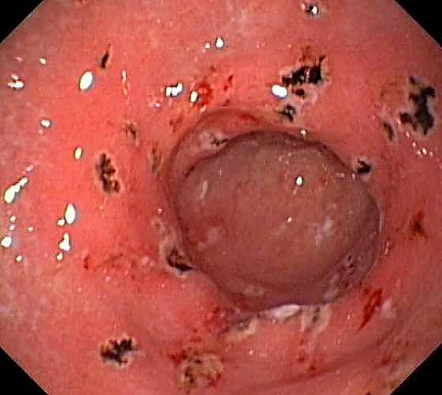
Klinikası və diaqnostikası
Endoskopiya
Xarakterik olaraq triada ilə biruzə verir:
daimi (qida ilə əlaqəli olmayan) ağrı
ürəkbulanma
qusma – ödlü olur, ağrıları azaltmır, yeməklə əlaqəli olmur.

Slide 21
Müalicəsi
Konservativ müalicə (yüngül formalarda):
Cərrahi müalicə (ağır formalarda):
Qastroenteroanastomozu Roux-en-Y tipli (45-60 sm) anastomoza çevirməkdir.
- tez-tez qida qəbulu
- antasidlər (sukralfat və s)
- öd-turşuları tutucuları (xolesteramin)
- ödün toksikliyini azaldanlar (ursodezokisxol turşusu)

Slide 22
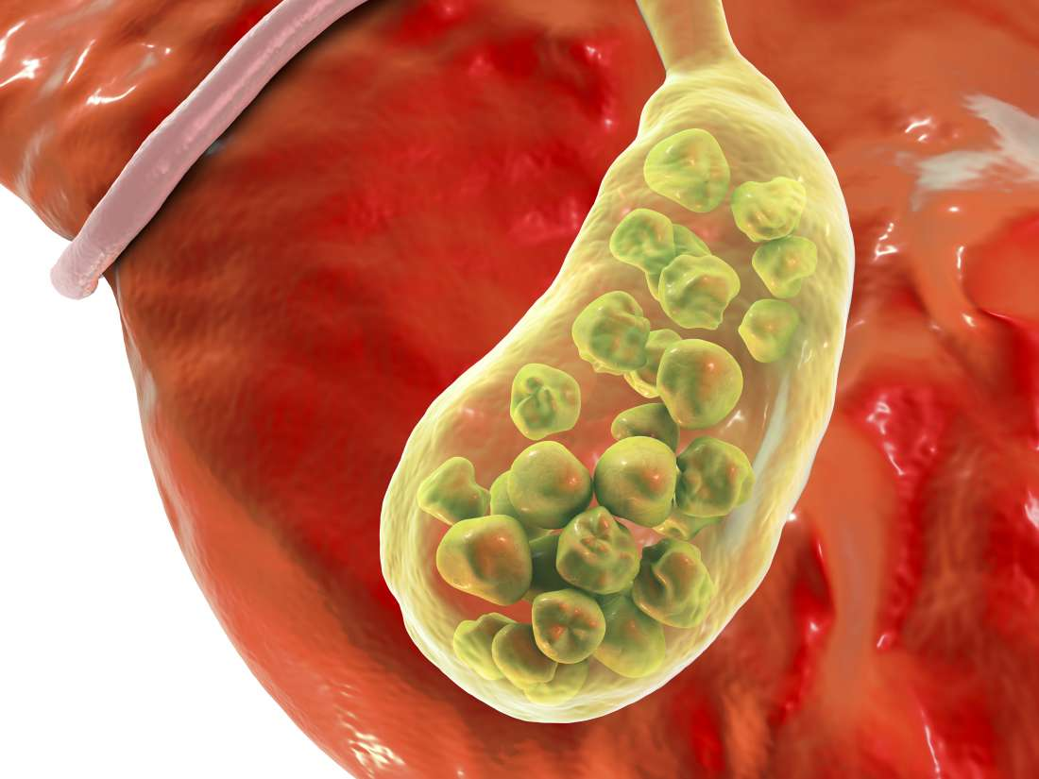
Öd daşı
Mədə əməliyyatlarından sonra öd kisəsində 20-30% hallarda daş əmələ gəlir. Daşlar adətən yaxın bir neçə il müddətində əmələ gəlir.
Azan sinirin kəsilməsi və ya 12bb-ın həzmdən kənarlaşdırılması
Xolesistokinin ifraz olmaması
Öd kisəsində durğunluq
Daş əmələ gəlməsi

Slide 23
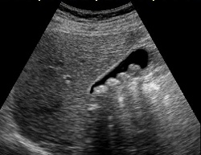
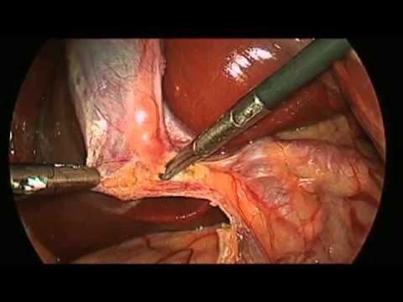
Diaqnostikası və müalicəsi

Slide 24
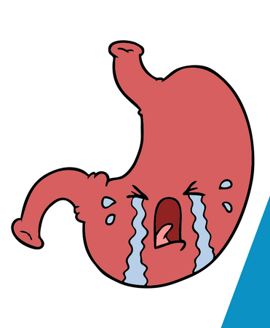
Dempinq sindromu
Dempinq sindromu və ya düşmə sindromu mədə əməliyyatlarından sonra qidaların mədədən bağırsağa sürətlə keçməsi (“düşməsi”) nəticəsində meydana gələn, yemək qəbulundan sonra hipovolemiya, hipoqlikemiya və qarın əlamətləri ilə xarakterizə olunan vəziyyətdir. Əksər hallarda spontan keçir, çox az hallarda isə ağır formada davam edir.
Mədənin rezervuar funkiyasının pozulması ilə nəticələnən əməliyyatlardan sonra meydana gələ bilir. Ən çox Bilrot II əməliyatından sonra rast gəlinir.

Slide 25
Dempinq sindromu
Təsnifatı
Mexanizminə görə
Erkən
Gec
Gedişinə görə
Tədricən düzələn
Ağır davam edən

Slide 26
Patogenezi
Mədə rezeksiyası
Mədənin rezervuar finksiyasının pozulması
Qidanın bağırsağa sürətli keçməsi
Bağırsaqda hiperosmotik
vəziyyət (>300)
Karbohidratların
bağırsağa sürətli
keçməsi
İntravaskulyar mayenin
bağırsağa keçməsi
Bağırsaq əlamətləri
diarreya
sancılıar
köp
diskomfort
Aşırı insulin və
insulinəbəbnzər
hormon ifrazı
Hipovolemiya
Hipoqlikemiya
Hipotenziya
Erkən dempinq
Gec dempinq

Slide 27
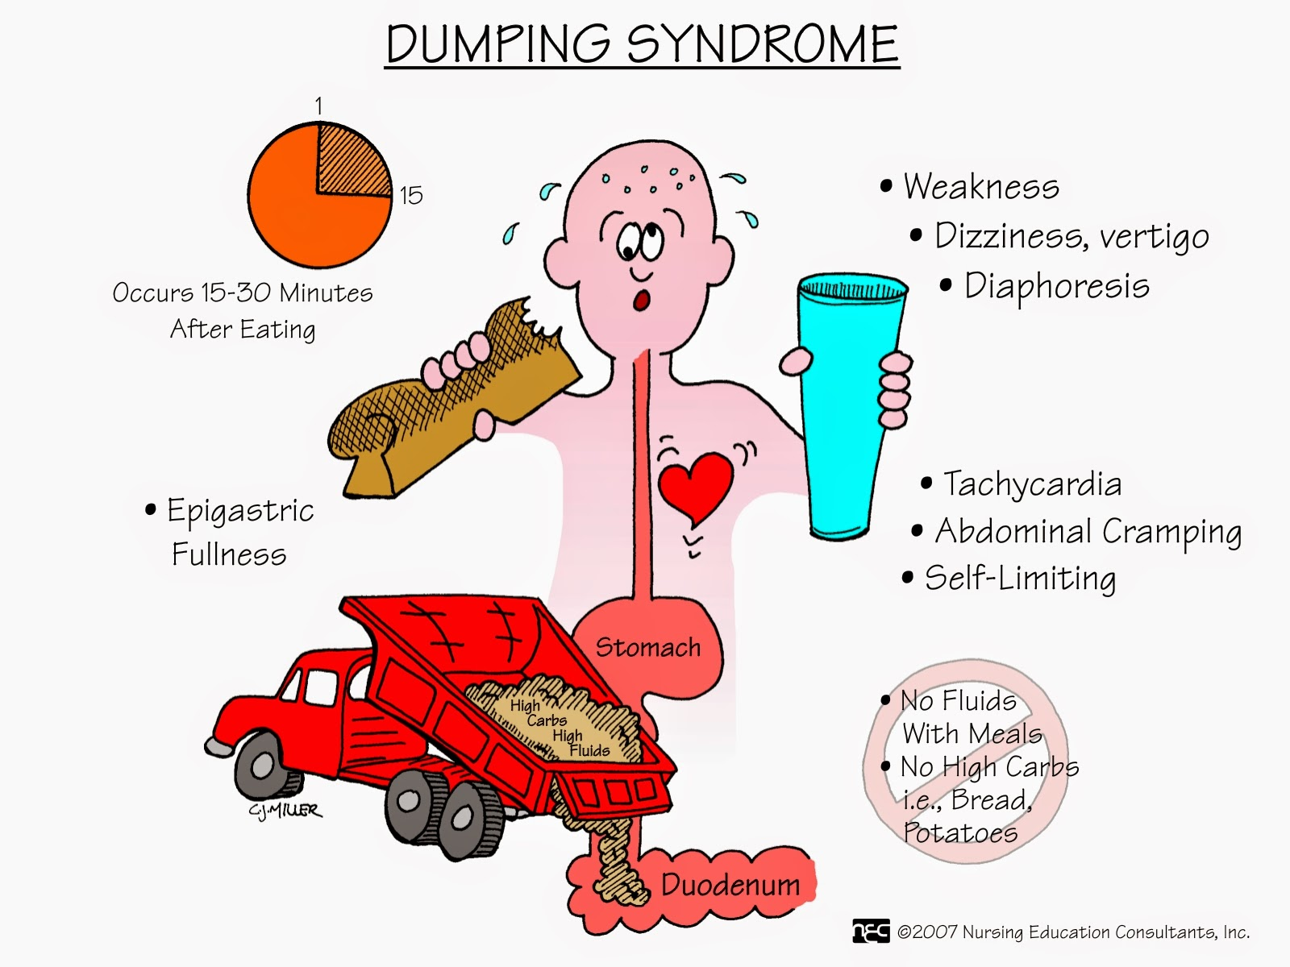
Klinikası
Halsızlıq
Başgicəllənmə
Tərləmə
Qida qəbulundan 15-30 dəq sonra baş verir
Taxikardiya
Abdominal sancı
Epiqastral dolma hissi
Mədə
OLMAZ!
- Qida ilə birlikdə maye qəbulu
- Ağır karbohidratlar
Duodenum

Slide 28
Diaqnostikası
Klinik əlamətlər
Endoskopiya
Anamnez
Funksional və hormonal müayinələr

Slide 29
Müalicəsi
Konservativ müalicə əksər hallarda faydalı olur və bağırsaq adaptasiyaına şərait yaradır:
  Pəhriz
  Medikamentoz
Cərrahi müalicə nadir hallarda (1-2%) göstərişdir:
  Roux-en-Y tipli anastomoz
  Anastomozu kiçiltmə və antiperistaltik bağırsaq ilgəyinin tətbiqi.

Slide 30
Diarreya
Mədə əməliyyatlarından sonra meydana gələn epizodik və sulu defekasiya ilə xarakterizə olunan vəziyyətdir, əksər hallarda spontan və ya konservativ müalicələrlə keçib gedir.
Ən çox trunkal vaqotomiyadan sonra rast gəlinir (20%)

Slide 31
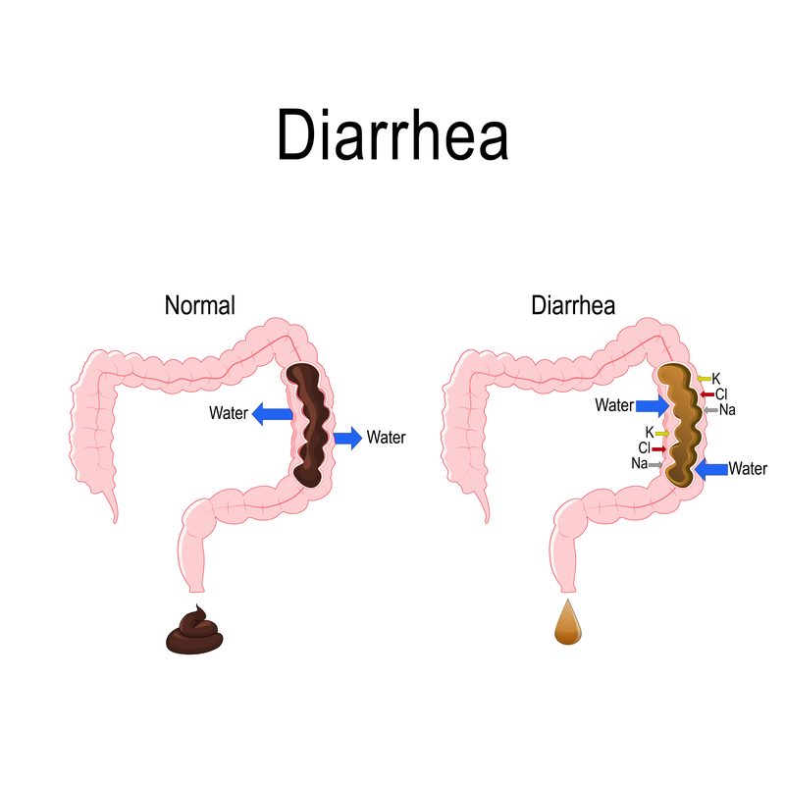
Patogenezi
Patogenezi dəqiq bilinmir, lakin qidaların mədədən bağırsağa sürətlə keçməsinin və bağırsaqların parasimpatik denervasiyasının rolu ehtimal edilir. Qidaların bağırsağa sürətlə və çoxlu miqdarda keçməsi osmotik diarreyaya səbəb ola bilir.
Normal
Diarreya
Su
Su
Su
Su

Slide 32
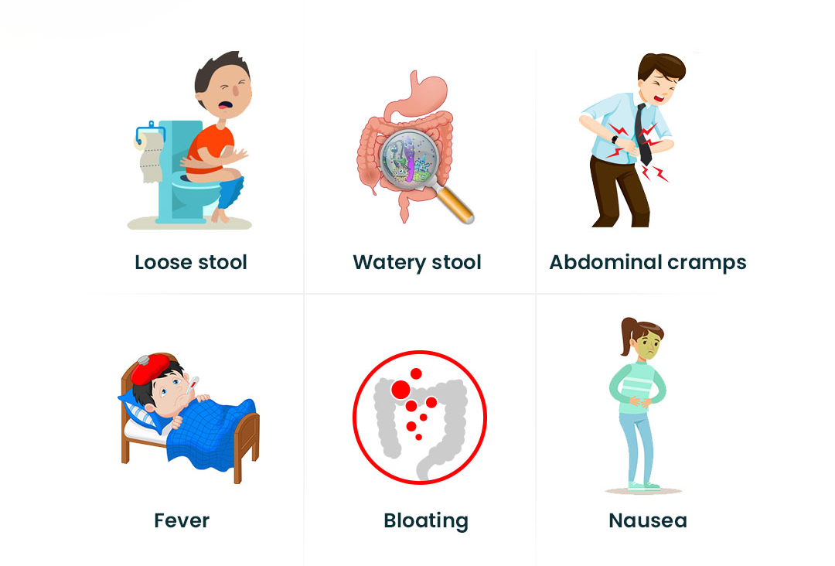
Klinikası
Diarreya
Duru nəcis
Abdominal sancı
Yüksək hərarət
Köp
Ürəkbulanma

Slide 33
Diaqnostikası
Yaxın vaxtlarda mədə əməliyyatı keçirmə
Yemək qəbulundan sonra hipovolemiya, neyro-qlikemiya və qarın əlamətləri
Digər xəstəliklərin inkarı

Slide 34
Müalicəsi
Konservativ müalicə:
  Pəhriz
  Hipokinetik dərmanlar (loperamid, somatostatin və s.)
Cərrahi müalicə (nadir hallarda)
  Vaqotomiya olunanlarda rezeksiya
  Bilrot rezeksiyalarından sonra antiperistaltik ilgək və ya Roux-en-Y tipli qastroenteroanastomoz.

Slide 35
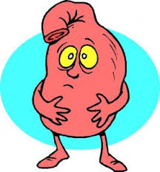
Qastrostaz, atoniya
Funksional mədə durğunluğu evakuasiyasının funksional mənşəli pozulması nəticəsində baş verən durğunluqdur.
Mədənin öz sekresiyasını evakuasiya edə bilməməsi xarakterik cəhətidir.
Əksər hallarda konservativ müalicə ilə düzəlir.

Slide 36
Qastrostaz, atoniya
Təsnifatı
Səbəbinə və mexanizminə görə
obstruktiv (mexaniki)
qeyri-obstruktiv (funksional)
Gedişinə görə
kəskin və xroniki
tədricən düzələn və davam edən

Slide 37
Səbələri
Qastrostaz
Mexaniki səbəblər
Funksional səbəblər
pankretoduodenal rezeksiya, xüsusən pilorqoruyucu əməliyyatlar – 40-50%
Ru-Y tipli qastro-enetroanastomoz, xüsusən mədə güdülü 35%-dən çoxdursa – 30%
Trunkal vaqotomiya – 10-15%
Mədə, MAV, 12bb və qapı şişləri, pilorostenoz, aorto-me Mədə, MAV, 12bb və qapı şişləri, pilorostenoz, aorto-mezenterik sıxılma, periduodenal hematoma, üzükvari pankreas, anastomoz daralması və s zenterik sıxılma, periduodenal hematoma, üzükvari pankreas, anastomoz daralması və s

Slide 38
Gedişi
Kəskin mədə durğunluğu
  əməliyyatdan həmən sonra ortaya çıxır,
  hipovolemiya,
  elektrolit, turşu-qələvi pozulması,
  kəskin köp,
  aspirasiya və tənəffüs yetməzliyi ilə ağırlaşa bilir.
Xroniki mədə durğunluğu
  yavaş inkişaf edir və ya təkrarlayan qastrostaz şəklində ortaya çıxır
  qusma qida qəbulundan bir-neçə saat və ya gün sonra ola bilir və xəstələr buna alışıq olurlar.

Slide 39
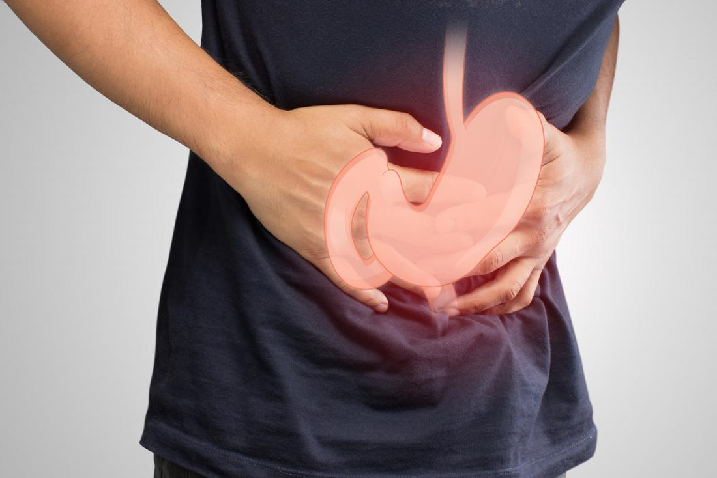
Klinikası
Qusma
Hıçqırma
Köp və tezdoyma
Aspirasiya
Hipovolemiya
Şok əlamətləri
Kəskin durğunluq

Slide 40
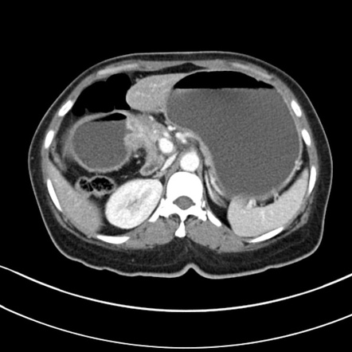
Diaqnostikası
Nazoqastrik zonddan 24 saat ərzində 1,5 litrdən çox ifrazatın gəlməsi.
Nazoqastrik zond çıxarıldıqdan sonra əlamətlərin təkrarlanması
Kontrastlı müayinlərdə kontrastın mədədə 2-3 saatdan çox qalması və mədə genişlənməsi
Səbəbini dəqiqləşdirmək üçün endoskopiya və kontrastlı KT edilir.

Slide 41
Müalicəsi
Konservativ müalicə:
  Nazoqastrik zond qoyulması və mədənin boşaldılması
  parenteral qidalandırma
  su-elektrolit balansının korreksiyası
  nazo-yeyunal zondun yerləşdirilməsi və enteral qidalanmanın təşkili
  prokinetiklər
Cərrahi müalicə:
  Vaqotomiya olunmuş xəstələrdə - mədə rezeksiyası
  Mədə rezeksiyası olunmuş xəstələrdə - subtotal və ya total mədə rezeksiyası.

Slide 42
Diqqətinizə görə təşəkkür.

Slide 43


www.bck.az
Azərbaycan Tibb Universitetinin I-Cərrahi Xəstəliklər kafedrası

